Slide 1
EDUCATION AT A GLANCE 2025
Výběr klíčových dat pro Českou republiku

Slide 2

VÝSTUPY VZDĚLÁVACÍCH INSTITUCÍ A DOPAD NA VZDĚLÁVÁNÍ

Slide 3

TERCIÁRNÍ VZDĚLÁVÁNÍ
ČR patří mezi země s nejnižším podílem vysokoškolsky vzdělaných (27 %)
7 % bakalářské nebo
vyšší odborné vzdělání
1 % doktorské vzdělání
19 % magisterské vzdělání

Slide 4
TERCIÁRNÍ VZDĚLÁVÁNÍ
V Česku absolvování terciárního vzdělávání silně závisí na rodinném zázemí.
Graf č. 1: Podíl osob ve věku 25–34 let s terciárním vzděláním podle dosaženého vzdělání rodičů (2023)
Zdroj: Country Note pro ČR 2025, str. 1

Slide 5
NA VZDĚLÁNÍ ZÁLEŽÍ
Dosažené vzdělání významně souvisí s nezaměstnaností a výší příjmu.
Nezaměstnanost
9,5 %
2,4 %
osob bez dokončeného středoškolského vzdělání
osob s dokončeným terciárním vzděláním
2,8 %
osob s dokončeným středoškolským vzděláním

Slide 6
NA VZDĚLÁNÍ ZÁLEŽÍ
74 %
Výše příjmu
tolik % příjmu muže s VŠ vzděláním v průměru vydělává žena s VŠ vzděláním
osoby bez dokončeného středoškolského vzdělání
o
21 %
méně
osoby s dokončeným středoškolským vzděláním
o
60 %
více
osoby s dokončeným terciárním vzděláním

Slide 7
NA VZDĚLÁNÍ ZÁLEŽÍ
Literární gramotnost
V posledních dvou cyklech měření v rámci šetření PIACC (2012-15 a 2023) došlo v ČR k poklesu úrovně literární gramotnosti.
V průměru mají lidé s terciárním vzděláním o 42 bodů lepší výsledek v testu literární gramotnosti než ti se středoškolským vzděláním.
26 %
podíl osob ve věku 25-64let s velmi nízkou úrovní literární gramotnosti (úroveň 1 a nižší)

Slide 8
NA VZDĚLÁNÍ ZÁLEŽÍ
Sociální dopady
Obecně lidé s vyšším stupněm dosaženého vzdělání uvádí, že jsou zdravější, méně kouří nebo si užívají vlastní život.
Lidé s vysokoškolským vzděláním v ČR patří podle vlastního vnímání k nejzdravějším v rámci zemí OECD.
Přesto je v ČR míra „užívání si života“ pod průměrem OECD.

Slide 9

FINANČNÍ PROSTŘEDKY INVESTOVANÉ DO VZDĚLÁVÁNÍ

Slide 10
ČESKÁ REPUBLIKA vs. OECD
Podíl vládních výdajů na vzdělávání na celkových vládních výdajích
ČR
OECD
2015
2022
2015
2022
7,8 %
8,6 %
10,9 %
10,1 %
Celkové výdaje na vzdělávání (ZŠ-VŠ), tedy veřejné i soukromé, jako procento HDP
4,2 %
4,7 %
3,6 %
pouze vládních výdajů
4 %
pouze vládních
výdajů

Slide 11
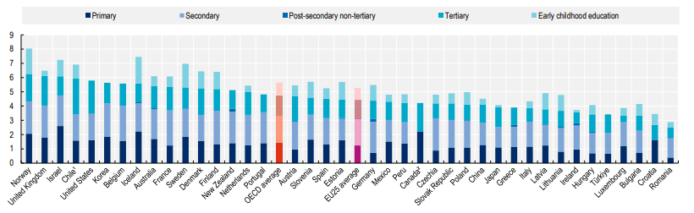
ČESKÁ REPUBLIKA vs. OECD
Graf č. 2: Výdaje na vzdělávací instituce jako procento HDP podle stupně vzdělávání (v %, 2022)
Zdroj: EaG 2025. str. 276

Slide 12
ČESKÁ REPUBLIKA vs. OECD
12 777 USD
Přepočítané roční výdaje na žáka či studenta jsou v ČR na všech stupních vzdělávání pod průměrem v rámci zemí OECD.
roční výdaje na studenta v ČR (terciární vzdělávání)
10 724 USD
12 438 USD
roční výdaje na žáka v ČR (primární a sekundární vzdělávání)
roční výdaje na žáka v OECD (primární a sekundární vzdělávání)
8 637 USD
14 601 USD
12 730 USD
14 315 USD
roční výdaje na žáka na 1. stupni
roční výdaje na žáka na 2. stupni
roční výdaje na žáka na 1. stupni
roční výdaje na žáka na 2. stupni

Slide 13

UČITELÉ, VZDĚLÁVACÍ PROSTŘEDÍ A ORGANIZACE ŠKOL

Slide 14
VZDĚLÁVACÍ PROSTŘEDÍ
12
V České republice musí žáci na základní škole absolvovat 6 804 hodin povinné výuky.
týdnů v ČR trvají všechny prázdniny
669 hodin
865 hodin
* 5 let
* 4 roky
roční počet hodin povinné výuky na prvním stupni
roční počet hodin povinné výuky na druhém stupni
1. stupeň
28 %
povinné výuky tvoří literární gramotnost
povinné výuky tvoří matematika
17 %
12 %
povinné výuky tvoří literární gramotnost
povinné výuky tvoří matematika
2. stupeň
12 %

Slide 15
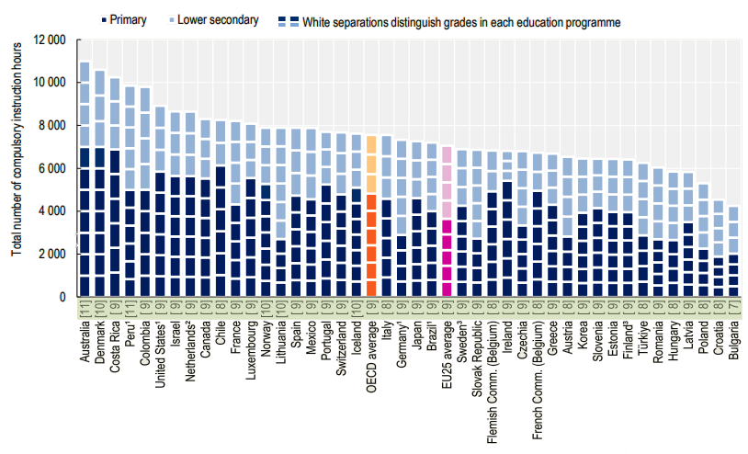
VZDĚLÁVACÍ PROSTŘEDÍ
Graf č. 3: Povinná výuka v rámci všeobecného vzdělávání na základních školách (v hodinách, 2025)
Zdroj: EaG 2025, str. 346

Slide 16
VZDĚLÁVACÍ PROSTŘEDÍ
Průměrná velikost třídy zůstává v České republice je stabilní.
V ČR evidujeme průměrně 19,9 žáků ve třídě.
V rámci zemí OECD je průměrně 20,6 žáků ve třídě.
Počet dětí/žáků na jednoho učitele
ČR
OECD
MŠ
12 dětí
13 dětí
1. stupeň
18 žáků
14 žáků
2. stupeň
13 žáků
13 žáků
SŠ
11 žáků
13 žáků

Slide 17
ČESKÁ REPUBLIKA vs. OECD
Podíl platu učitelů na platu jiných vysokoškolsky vzdělaných pracovníků (2023)
Podíl učitelů ve věku 50 let a více (2023)
ČR
OECD
ČR
OECD
MŠ
57 %
77 %
MŠ
39 %
31 %
1. stupeň
72 %
83 %
ZŠ
46 %
34 %
2. stupeň
72 %
87 %
SŠ
44 %
38 %
SŠ
76 %
91 %

Slide 18

PŘÍSTUP, ÚČAST
A POKROK VE VZDĚLÁVÁNÍ

Slide 19
PŘEDŠKOLNÍ VZDĚLÁVÁNÍ
Má zásadní roli nejen pro vývoj dítěte, ale i pro jeho budoucí příležitosti.
Napříč zeměmi OECD navštěvuje předškolní zařízení 85 % dětí ve věku 3-5 let.
ČR:
74 %
86 %
94 %
dětí ve věku tří let
dětí ve věku čtyř let
dětí ve věku pěti let

Slide 20
ZÁKLADNÍ VZDĚLÁVÁNÍ
Ve všech zkoumaných zemích je povinné a v průměru se ho účastní 98 % žáků.
Rozdíly jsou patrné ve věku nástupu do základního vzdělávání i v délce jeho trvání.
V ČR evidujeme na druhém stupni 5,1 % žáků, kteří jsou nejméně o dva roky starší, než je očekávaný věk v daném ročníku.

Slide 21
STŘEDOŠKOLSKÉ VZDĚLÁVÁNÍ
V ČR je vysoký podíl žáků v oborech středního odborného vzdělávání. V tomto směru patříme ke špičce zemí OECD.
Podíl žáků ve všeobecných oborech středního vzdělávání naopak patří k nejnižším v OECD.
Absolventi všeobecných oborů vzdělávání přitom dokončují vysokoškolské bakalářské studium v řádném termínu častěji než absolventi odborných oborů.

Slide 22
TERCIÁRNÍ VZDĚLÁVÁNÍ
V ČR zahajuje vysokoškolské studium bakalářským stupněm 87 % studentů.
Od roku 2013 došlo k poklesu podílu žen nastupujících na vysokou školu z 58 % na aktuálních 56 %.
Nejvyšší podíl absolventů vysokých škol tvoří absolventi přírodních a technických oborů (23 %). Dále následují absolventi oborů byznys a právo (19 %) a stejný podíl tvoří také absolventi humanitních a společenských věd.
ČR je nad průměrem v rámci zemí OECD v podílu zahraničních studentů. Polovinu z nich však tvoří občané Slovenské republiky.

Slide 23
Děkujeme za pozornost!

